Slide 1
 | Introduction : Contexte industriel
 | Modélisation numérique de l’effet Morton
 | Validation du modèle
 | Mise en évidence de l’effet Morton instable
 | Pistes pour éviter l’effet Morton instable
 | Conclusions & Perspectives
1
2
3
4
5
6

Slide 2
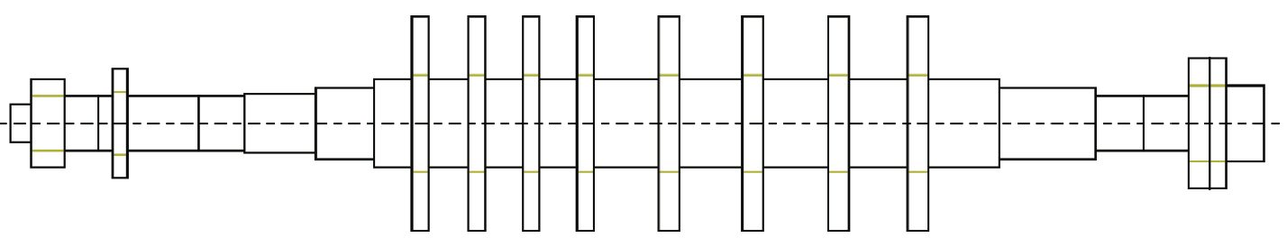
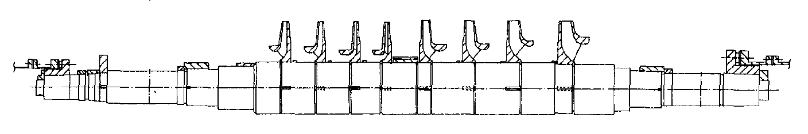
Palier
Palier
Palier
Palier

Slide 3
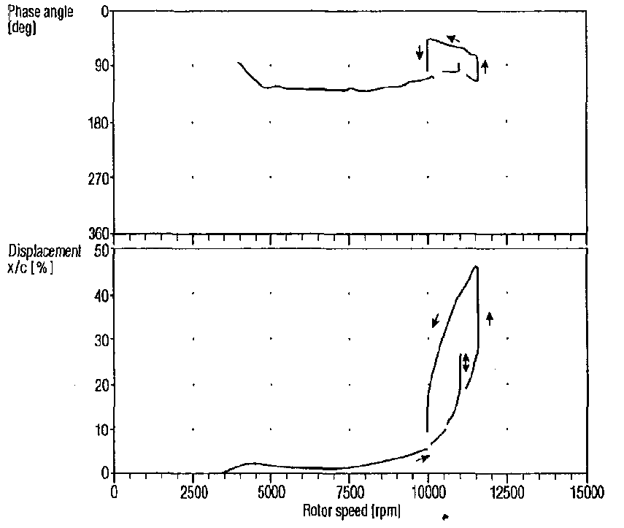
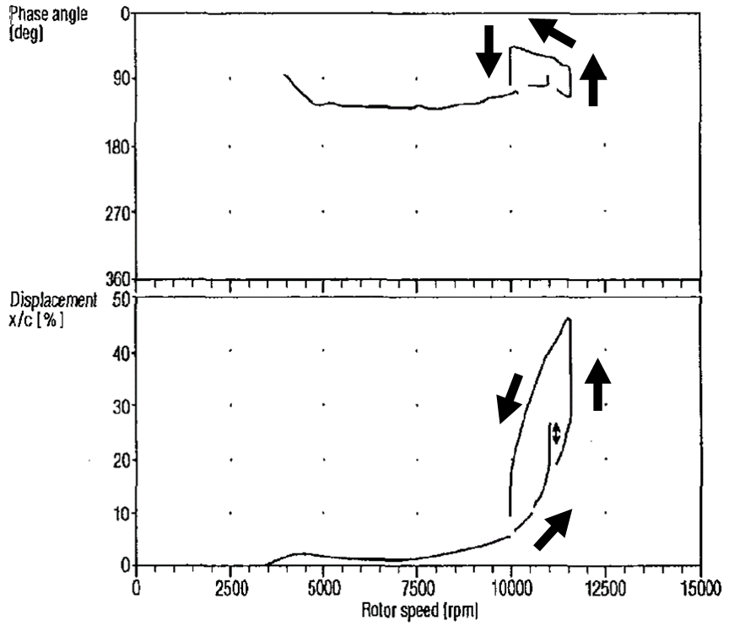


Slide 4



Slide 5














$$δ_{b}$$
$$δ_{1}$$
Disque avec un balourd U
$$δ_{2}$$
$$f_{y}^{1}$$
$$f_{y}^{2}$$
$$f_{yU}$$
$Y$
$$G_{r}$$
$Z$
$X$
$$f_{x}^{1}$$
$$m_{r}g$$
$$f_{x}^{2}$$
Palier 1
Palier 2
$$f_{xU}$$

Slide 6


















$$δ_{1}$$
$$δ_{b}$$
$$δ_{2}$$
$Y$
$$f_{y}^{2}$$
$$f_{y}^{1}$$
$$G_{r}$$
$$f_{yU}$$
$v$
$ψ$
$u$
$Z$
$θ$
Balourd mécanique
$X$
$$m_{r}g$$
$$f_{xU}$$
$$f_{x}^{1}$$
$$f_{x}^{2}$$
Palier 1
Palier 2
Disque

Slide 7
$$G_{r}$$
Palier 2
Disque
Palier 1
$Y$
$v$
$ψ$
$u$
$Z$
$θ$
$X$

Slide 8
$$δ_{1}$$
$$δ_{b}$$
$$δ_{2}$$
$Y$
$$f_{y}^{2}$$
$$f_{y}^{1}$$
$$G_{r}$$
$$f_{yU}$$
$v$
$ψ$
$u$
$Z$
$θ$
Balourd mécanique
$X$
$$m_{r}g$$
$$f_{xU}$$
$$f_{x}^{1}$$
$$f_{x}^{2}$$
Palier 1
Palier 2
Disque

Slide 9








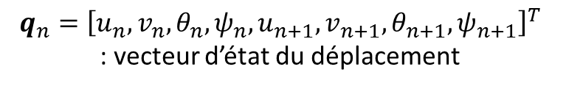




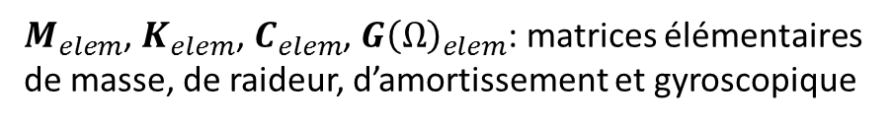


$Y$
$ψ_{n}$
$v_{n}$
$ψ_{n+1}$
$v_{n+1}$
$v$
$ψ$
$u$
$Z$
$θ_{n}$
$θ_{n+1}$
$θ$
$u_{n}$
$u_{n+1}$
$X$
Nœud $n+1$
Nœud $n$
$M_{elem}$, $K_{elem}$, $C_{elem}$, ${G\left(Ω\right)}_{elem}$: matrices élémentaires de masse, de raideur, d’amortissement et gyroscopique
$$q_{n}={\left[u_{n}, v_{n}, θ_{n}, ψ_{n},u_{n+1}, v_{n+1}, θ_{n+1}, ψ_{n+1}\right]}^{T}$$
: vecteur d’état du déplacement

Slide 10












Palier 1
Palier 2
Disque
$$f_{y}^{2}$$
$Y$
$$f_{y}^{1}$$
$$f_{yU}$$
$v$
$ψ$
$u$
$Z$
$θ$
Balourd mécanique
$X$
$$f_{x}^{1}$$
$$f_{x}^{2}$$
$$f_{xU}$$
Palier 1
Palier 2
Disque

Slide 11
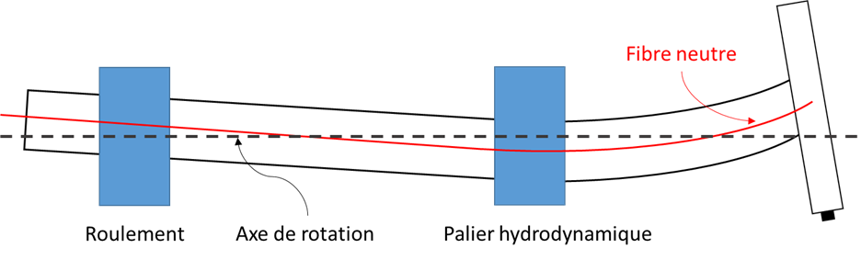
$Y$
$v$
$ψ$
$u$
$Z$
$θ$
$X$

Slide 12
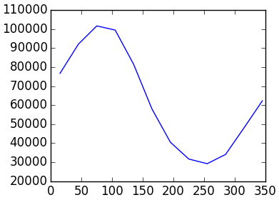
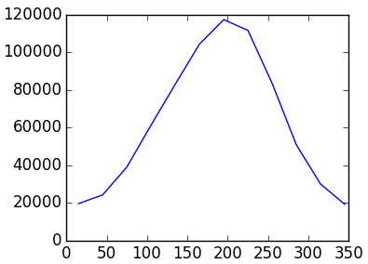
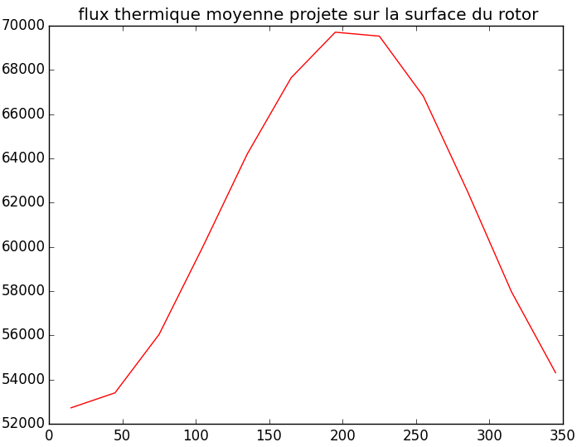
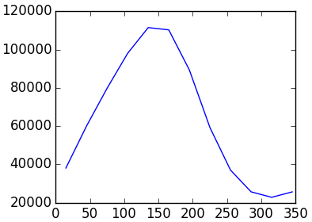
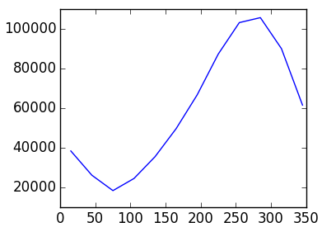

Slide 13
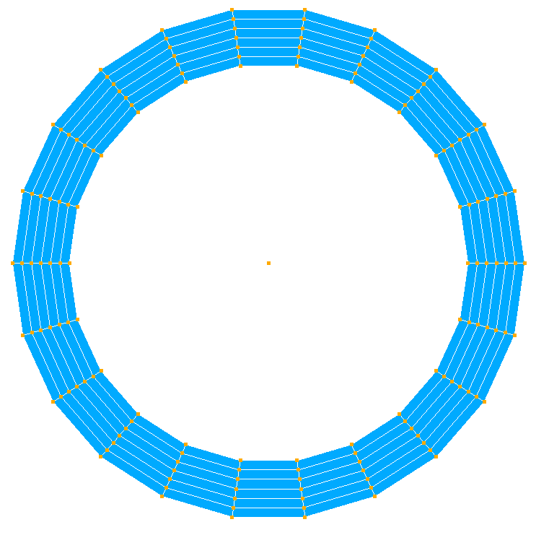
point du modèle dynamique
Point aux sections du modèle thermomécanique

Slide 14
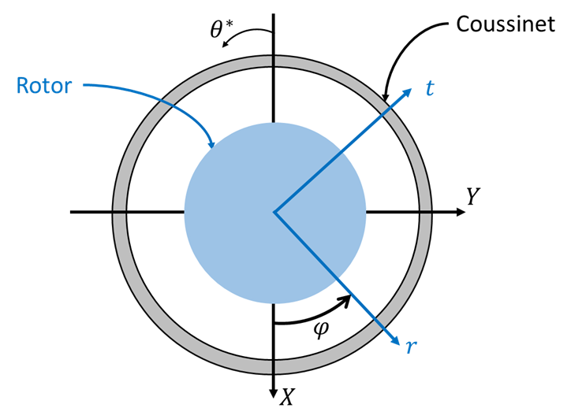








$\tilde{ψ}$
$\tilde{v}$
$v$
$u$
$ψ$
$θ$
$\tilde{u}$
$\tilde{θ}$
$t$
$Z$
$r$

Slide 15
Coussinet (palier)
Lubrifiant
Zone plus échauffée
(Point chaud)
Rotor

Slide 16



Orbite
Ω
Rotor
$$\vec{F_{b}}=m\vec{e}Ω^{2}$$
O_{r}
Ω
$$\vec{F_{bow}}=K\vec{r_{T}}$$
$$\vec{F_{res}}=\vec{F_{b}}+\vec{F_{bow}}$$
Orbite
Point chaud
Rotor
Coussinet
O_{r}
Orbite
Ω
Coussinet

Slide 17
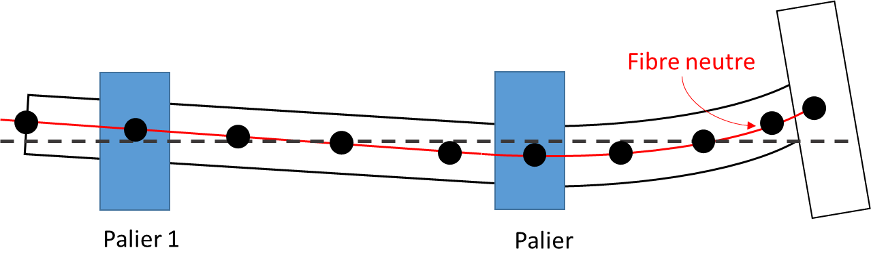
Fibre neutre
Palier 1
Palier

Slide 18
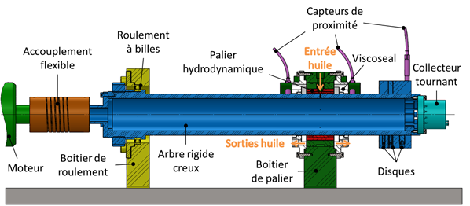




Elément 1
Elément k
Fibre neutre
$t$
$$Z$$
$r$
$$G_{k}$$
Axe de rotation
Déplacement $\tilde{{q_{th}}_{k}}$

Slide 19
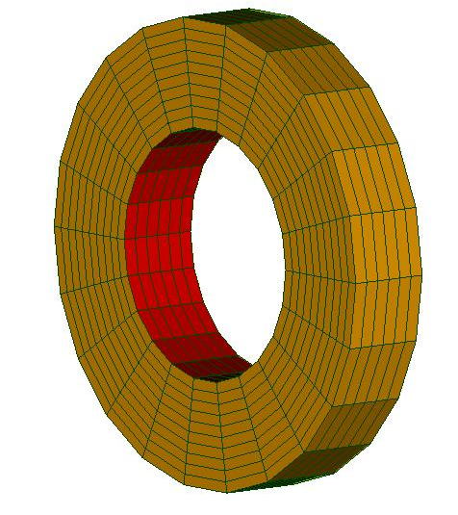
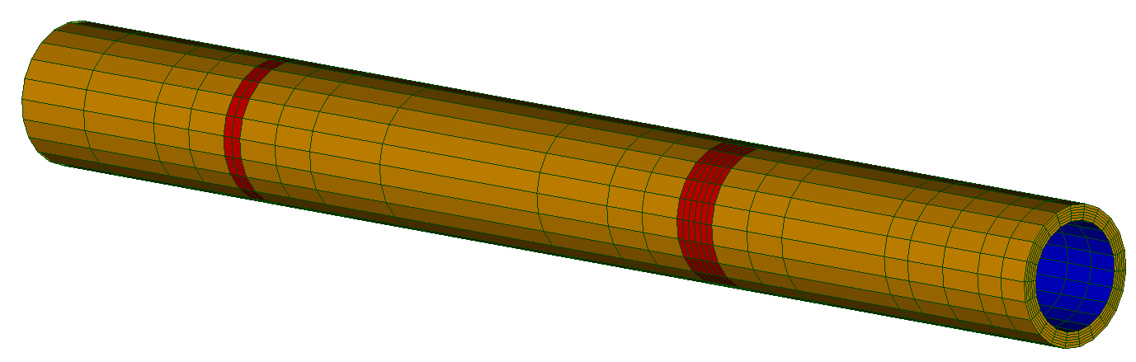
Modèle thermique du coussinet
Modèle thermique du rotor
Flux thermique moyenné
Flux thermique moyenné
Convection naturelle
Température imposée
Convection forcée
Paroi adiabatique

Slide 20
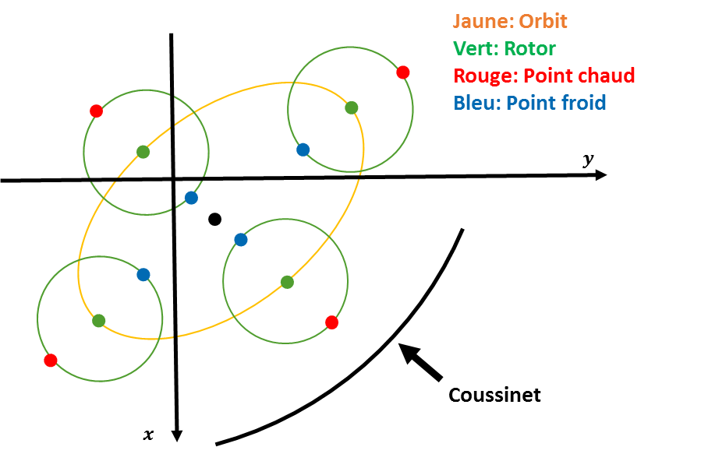


Jaune: Orbit
Vert: Rotor
Rouge: Point chaud
Bleu: Point froid
$$y$$
Coussinet
$$x$$

Slide 21
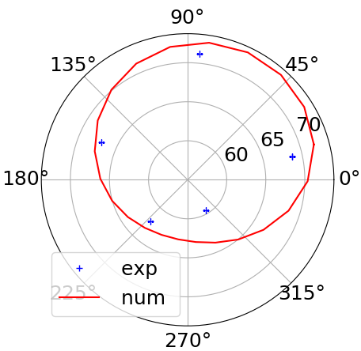
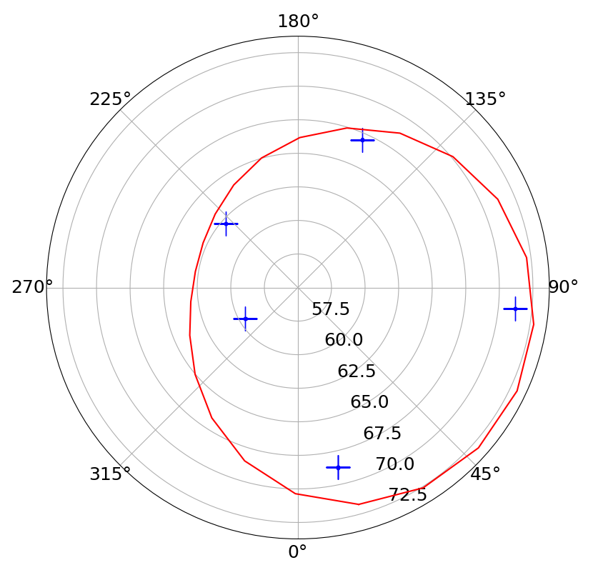
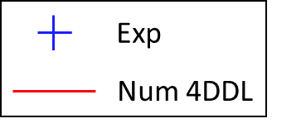
température [°C]
Exp
Num 4DDL

Slide 22
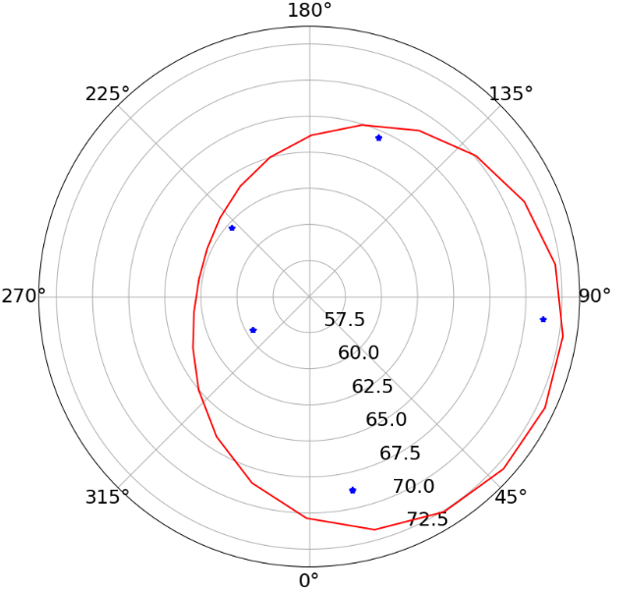
Exp
Num 4DDL
température [°C]

Slide 25
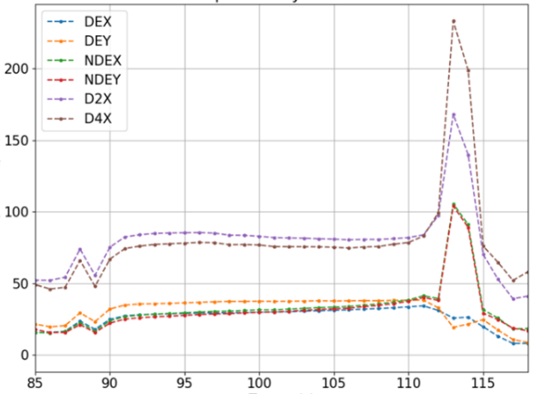
Amplitude [µm]
Jeu du palier
Temps [s]

Slide 28
DE Palier X
DE Palier Y
NDE Palier X
NDE Palier Y
Disque 2 X
Disque 4 X
DE Palier X
DE Palier Y
NDE Palier X
NDE Palier Y
Disque 2 X
Disque 4 X

Slide 29
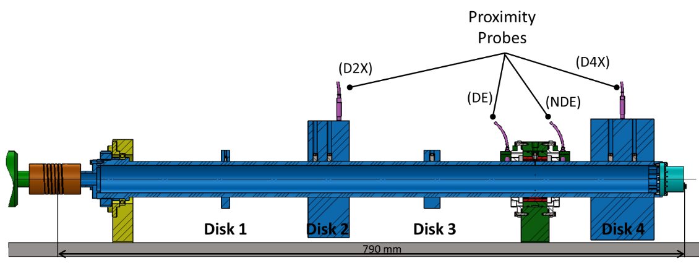
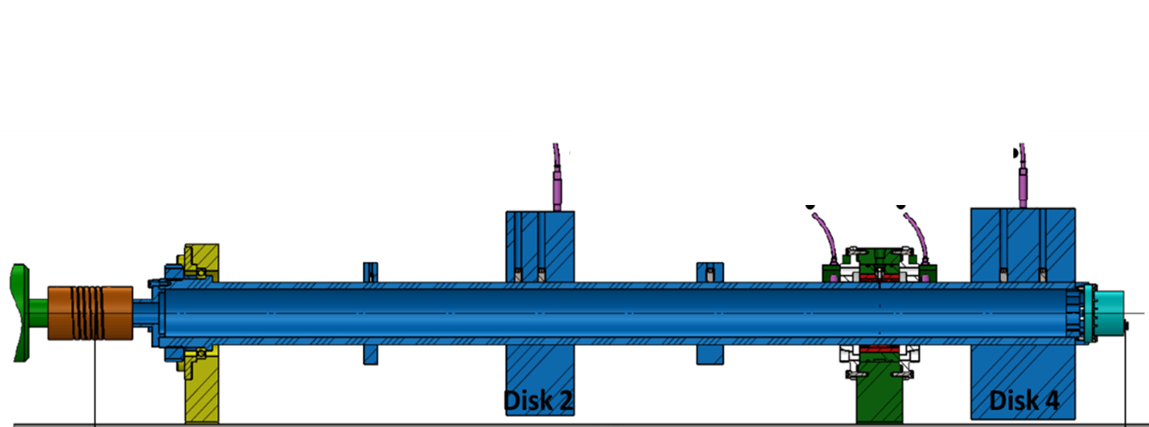
Disque 2
Disque 4
DE Palier
NDE Palier

